Slide 1

Doskonalenie trenerów wspomagania szkół w kształtowaniu kompetencji kluczowych
DOSKONALENIE TRENERÓW WSPOMAGANIA OŚWIATY POWR.02.10.00-00-7015/17
Uczenie się przez eksperymentowanie, doświadczanie i metody aktywizujące

Slide 2

DOSKONALENIE TRENERÓW WSPOMAGANIA OŚWIATY POWR.02.10.00-00-7015/17
Zjazd I - Dzień II

Slide 3
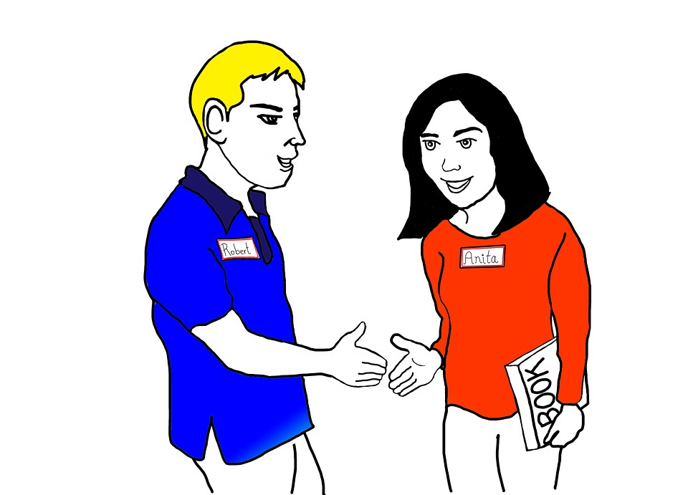
DOSKONALENIE TRENERÓW WSPOMAGANIA OŚWIATY POWR.02.10.00-00-7015/17
Dzień dobry!
Serdecznie witamy!

Slide 4
DOSKONALENIE TRENERÓW WSPOMAGANIA OŚWIATY POWR.02.10.00-00-7015/17
Według Parlamentu Europejskiego
kompetencja kluczowa to
„połączenie wiedzy, umiejętności i postaw odpowiednich do sytuacji”.

Slide 5
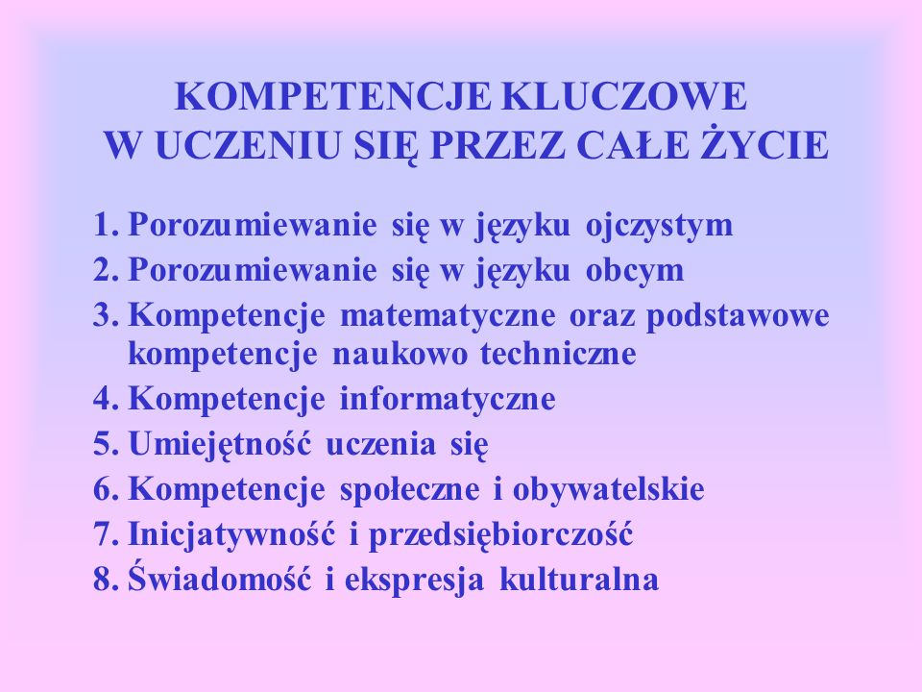
DOSKONALENIE TRENERÓW WSPOMAGANIA OŚWIATY POWR.02.10.00-00-7015/17
Kompetencje kluczowe:
Źródło: https://www.google.com/url?sa=i&source=images&cd=&cad=rja&uact=8&ved=2ahUKEwiS3r7Fz47gAhWEiqYKHW4CAz4QjRx6BAgBEAU&url=https%3A%2F%2Fslideplayer.pl%2Fslide%2F837053%2F&psig=AOvVaw17RhkgLC5-WM5XjiUHee2x&ust=1548701089031945

Slide 6

DOSKONALENIE TRENERÓW WSPOMAGANIA OŚWIATY POWR.02.10.00-00-7015/17
Kompetencje kluczowe w zapisach podstawy programowej oraz wymaganiach państwa wobec szkół
i placówek.
To zdjęcie, autor: Nieznany autor, licencja: CC BY-NC-ND

Slide 7

DOSKONALENIE TRENERÓW WSPOMAGANIA OŚWIATY POWR.02.10.00-00-7015/17
Ponadprzedmiotowy charakter kompetencji kluczowych.

Slide 8
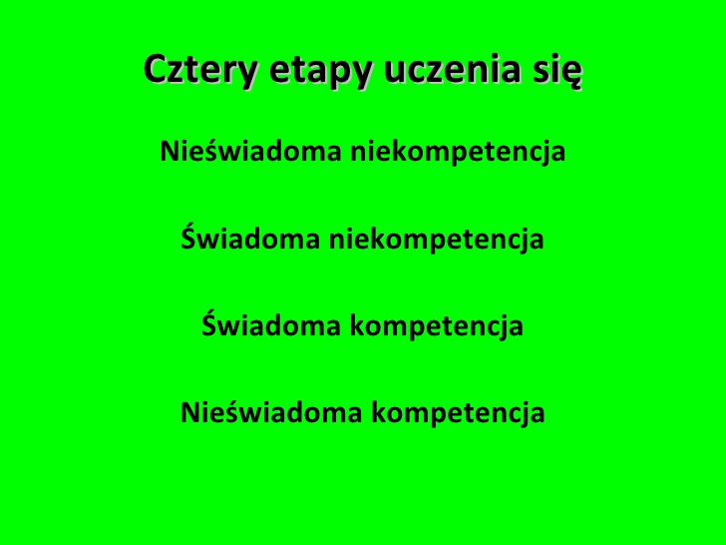
DOSKONALENIE TRENERÓW WSPOMAGANIA OŚWIATY POWR.02.10.00-00-7015/17
Uczenie się.
Źrodło: https://www.google.com/url?sa=i&source=images&cd=&cad=rja&uact=8&ved=2ahUKEwj-9qTF3Y7gAhUCiCwKHfEwATYQjRx6BAgBEAU&url=https%3A%2F%2Fwww.slideshare.net%2Fmalbor25%2Fuczenie-sie&psig=AOvVaw3LgQ1OsLrebfz5Lk8ObD-T&ust=1548704868309105

Slide 9

DOSKONALENIE TRENERÓW WSPOMAGANIA OŚWIATY POWR.02.10.00-00-7015/17
Czynniki wpływające na proces uczenia się.

Slide 10
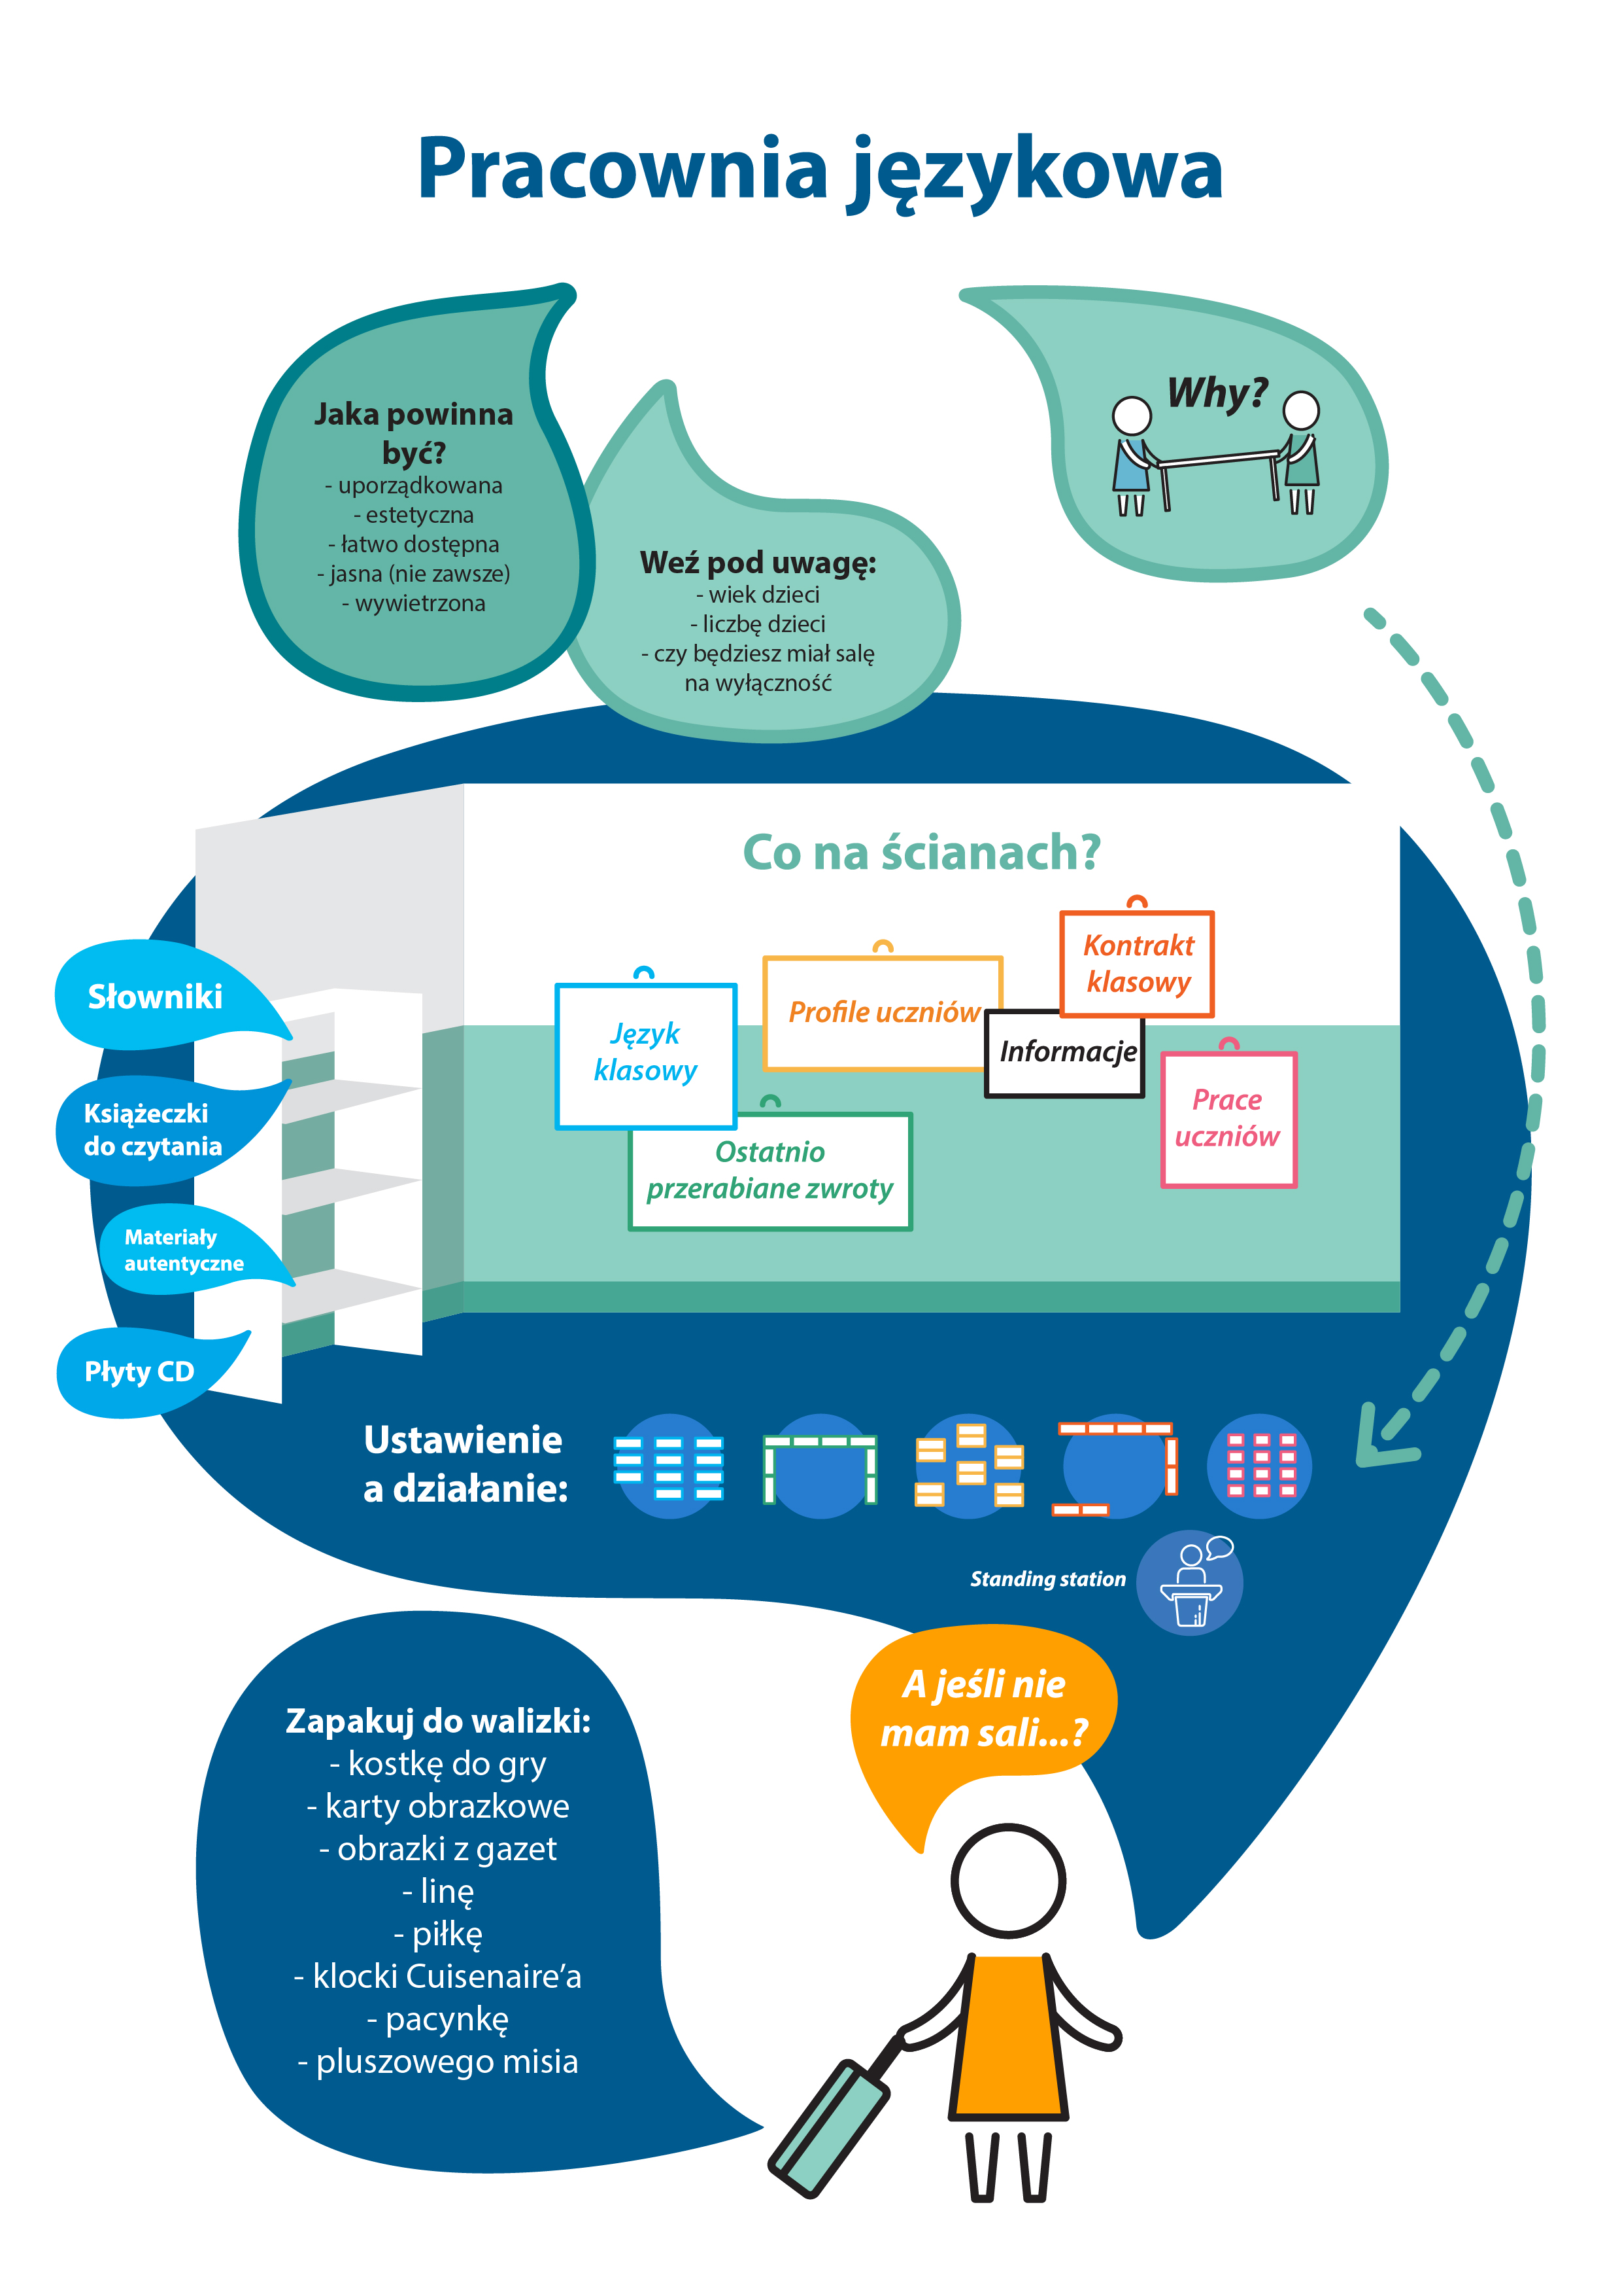
DOSKONALENIE TRENERÓW WSPOMAGANIA OŚWIATY POWR.02.10.00-00-7015/17
Środowiska edukacyjne sprzyjające uczeniu się̨.
https://www.google.com/url?sa=i&source=images&cd=&cad=rja&uact=8&ved=2ahUKEwivuJL95o7gAhXBIlAKHQLiCt0QjRx6BAgBEAU&url=https%3A%2F%2Fwww.ore.edu.pl%2F2018%2F02%2Fmaterialy-dla-nauczycieli-szkol-cwiczen-jezyki-obce%2F&psig=AOvVaw2wPT-W3R8A69kwOhRoqZZp&ust=1548707271981675

Slide 11

DOSKONALENIE TRENERÓW WSPOMAGANIA OŚWIATY POWR.02.10.00-00-7015/17
Proces uczenia się
a kompetencje kluczowe.
To zdjęcie, autor: Nieznany autor, licencja: CC BY-SA

Slide 12

DOSKONALENIE TRENERÓW WSPOMAGANIA OŚWIATY POWR.02.10.00-00-7015/17
Rozwój dziecka
w środkowym wieku szkolnym.
Źródło: https://www.google.com/url?sa=i&source=images&cd=&cad=rja&uact=8&ved=2ahUKEwjAmZ_07I7gAhVjhaYKHT9yB2gQjRx6BAgBEAU&url=https%3A%2F%2Fedustore.eu%2F8-rozwoj-osobisty&psig=AOvVaw313eCDTcwJVNH-KTZMHWZs&ust=1548708838963656

Slide 13

DOSKONALENIE TRENERÓW WSPOMAGANIA OŚWIATY POWR.02.10.00-00-7015/17
Profil kompetencyjny ucznia
i nauczyciela.
To zdjęcie, autor: Nieznany autor, licencja: CC BY-SA-NC
To zdjęcie, autor: Nieznany autor, licencja: CC BY-SA-NC

Slide 14

DOSKONALENIE TRENERÓW WSPOMAGANIA OŚWIATY POWR.02.10.00-00-7015/17
Jakie wskaźniki informują
o potrzebie rozwoju szkoły w zakresie kompetencji uczenia się?
Źródło: https://www.google.com/url?sa=i&source=images&cd=&cad=rja&uact=8&ved=2ahUKEwirk86a8I7gAhWMiaYKHZogCisQjRx6BAgBEAU&url=http%3A%2F%2Fcenytransferowe.org%2Fniezbednik%2Fwskazniki%2F&psig=AOvVaw2kr8RqwQKgN3IPfASpwTbT&ust=1548709916600408

Slide 15

DOSKONALENIE TRENERÓW WSPOMAGANIA OŚWIATY POWR.02.10.00-00-7015/17
Jak się czujecie?

